Slide 1
Term Project
Ghost Temple
2018E7307김찬호

Slide 2
INDEX
01. 프로젝트 개요
소개
개발환경
버전관리
02. 프로젝트 상세
조작법
게임 규칙
Scene구성
03. 기존 목표 변동사항
04. 프로젝트 시연

Slide 3
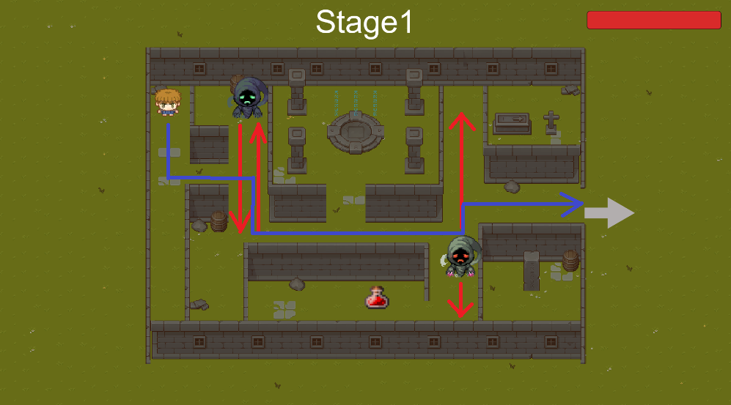
01. 프로젝트 개요(소개)
정해진 패턴으로 움직이는 유령들을 피해 맵 에서 탈출하는 2D 탑 뷰 게임

Slide 4
01. 프로젝트 개요(개발환경)
게임부분 | UNITY
코딩부분 | Visual Studio 2022

Slide 5
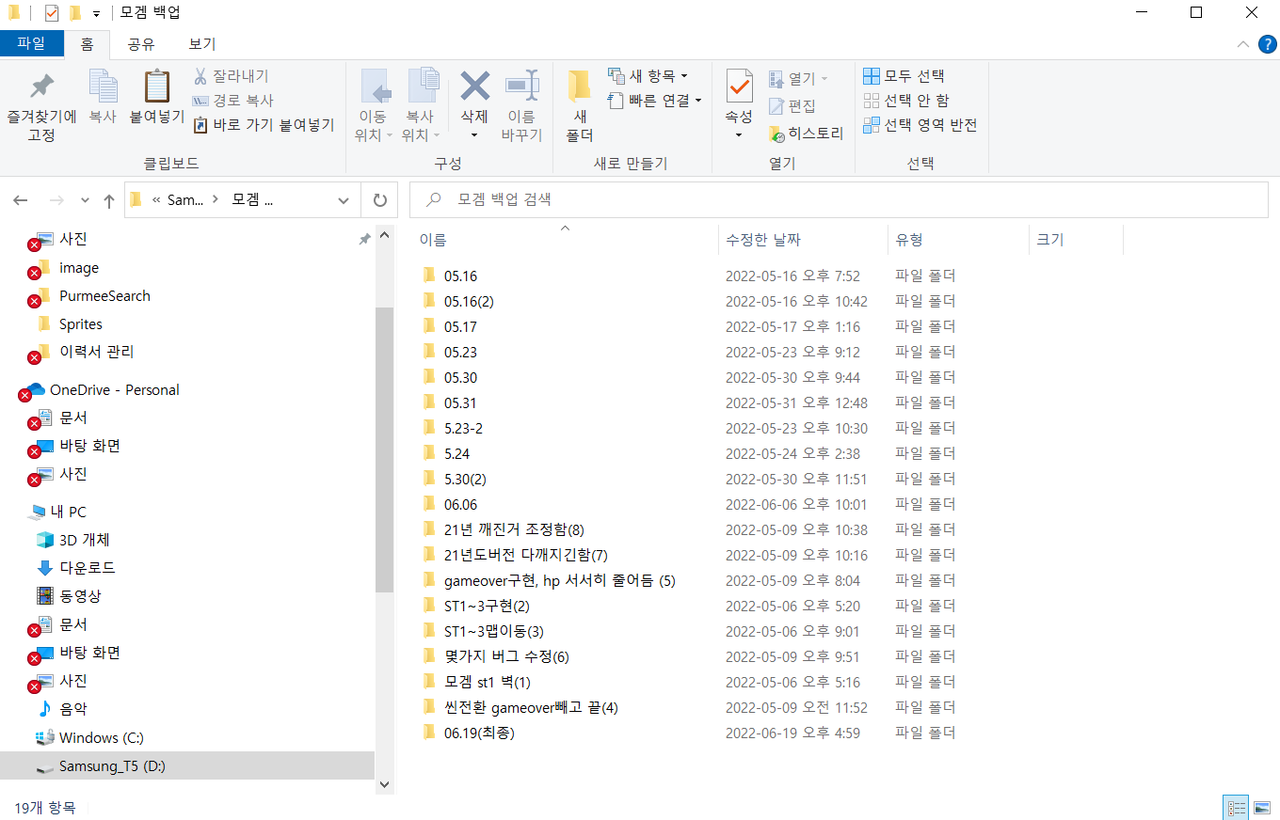
01. 프로젝트 개요(버전관리)

Slide 6

01. 프로젝트 상세(조작법)

Slide 7
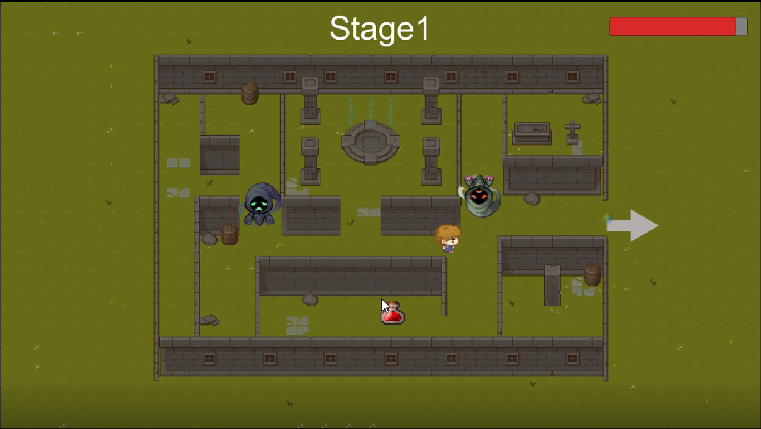
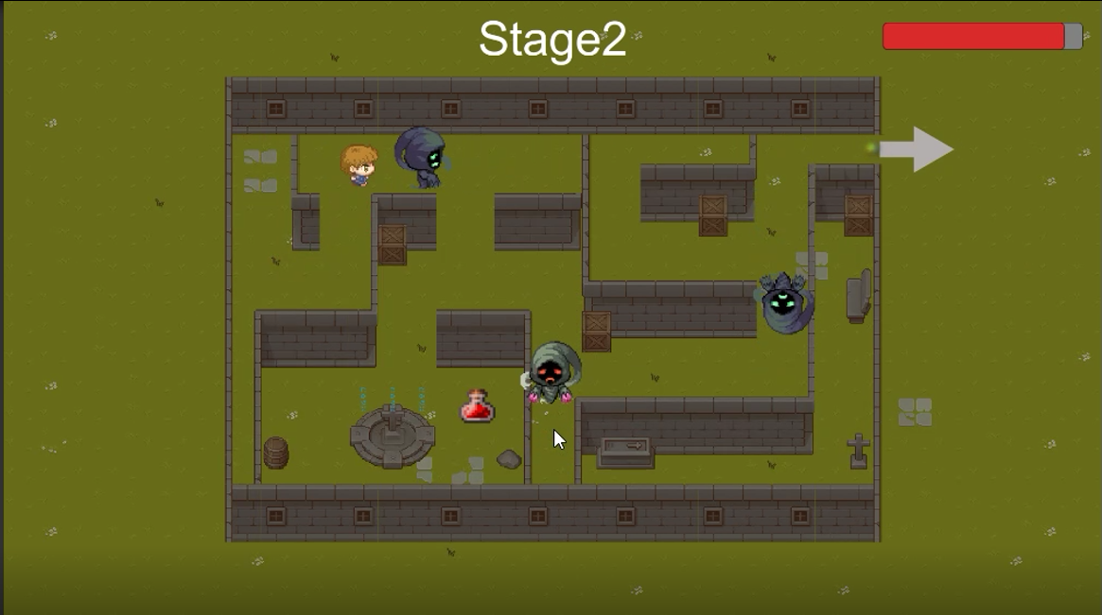
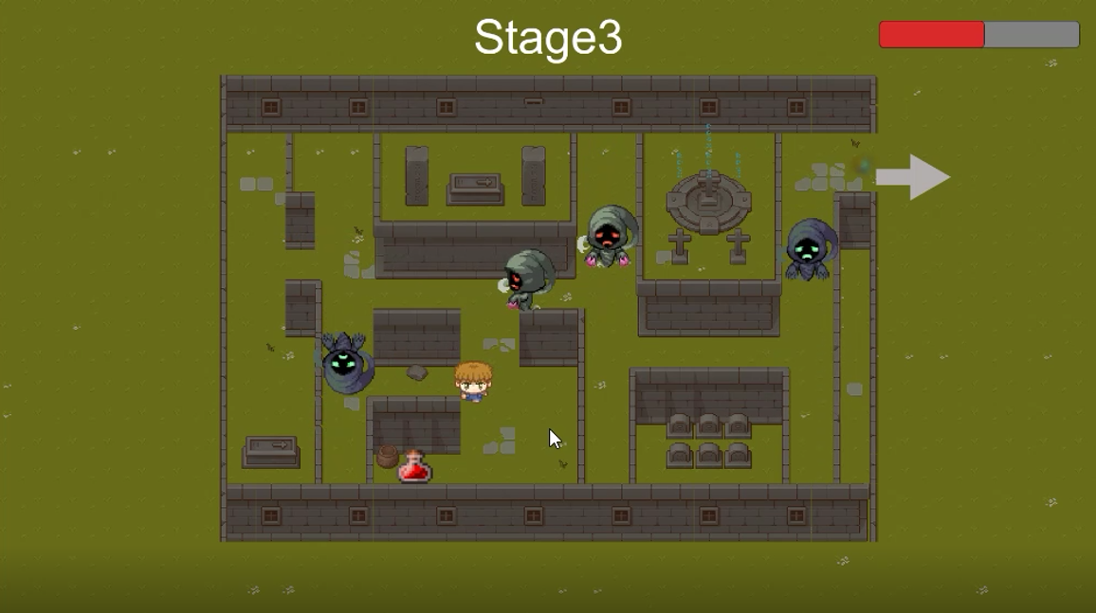
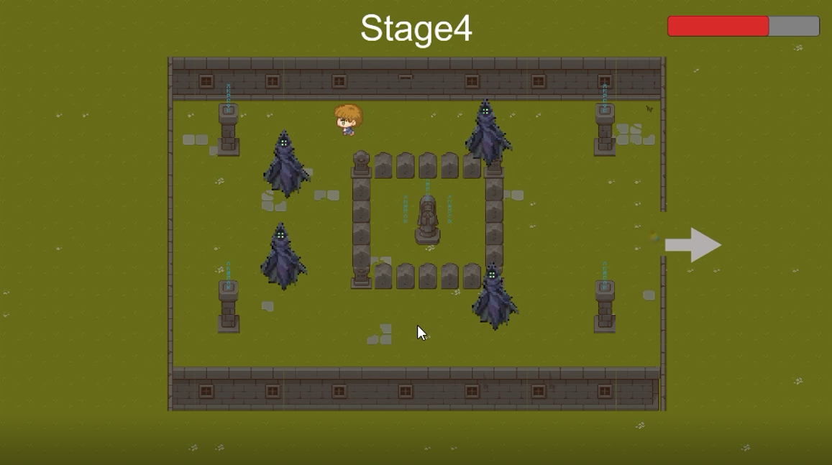
01. 프로젝트 상세(게임 규칙)
-4개의 스테이지(난이도 증가)
-매 초마다 감소하는 HP, 스테이지 이동해도 HP 유지
-스테이지 1~3: 유령의 상하, 좌우로 이동 / 스테이지 4: 플레이어를 추적하는 유령

Slide 8
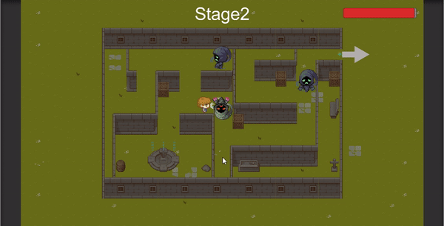
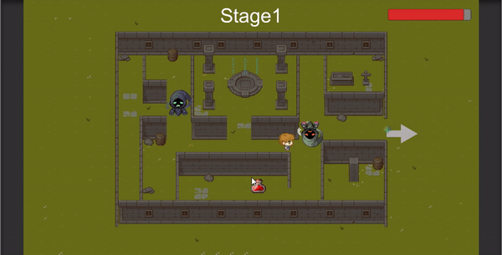
01. 프로젝트 상세(게임 규칙)
-유령과 부딪치면 플레이어의 hp 감소
-각 스테이지에 있는 포션 먹을 시 Hp회복

Slide 9
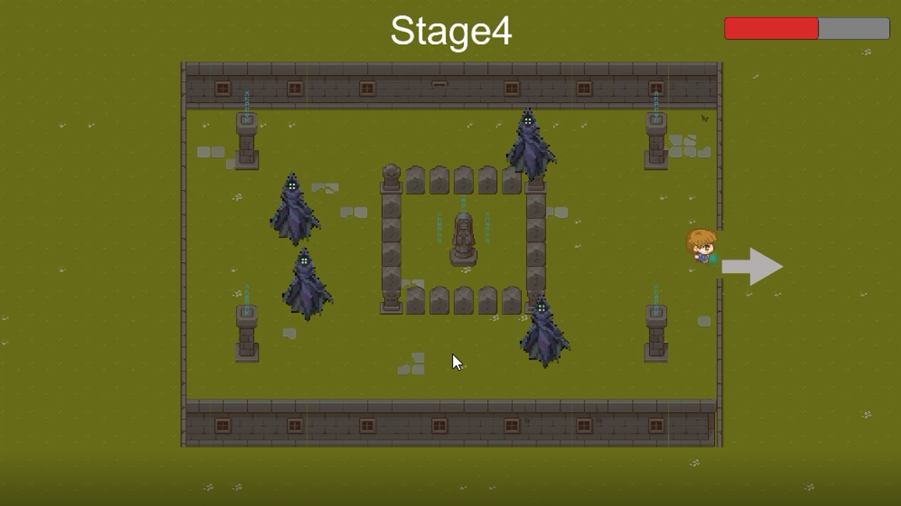




01. 프로젝트 상세(게임 규칙)

Slide 10
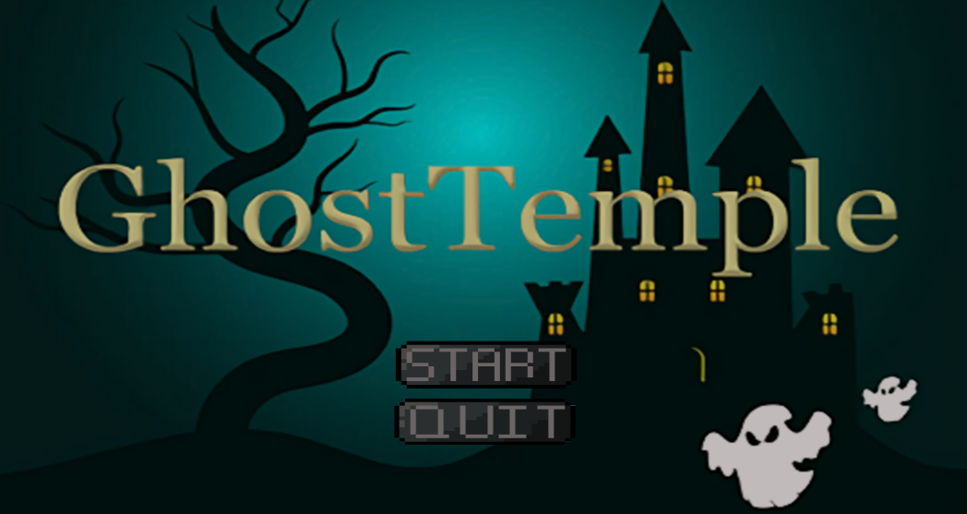
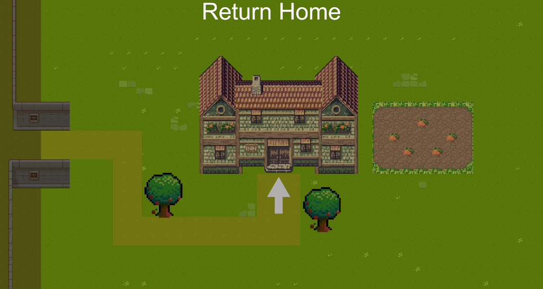
01. 프로젝트 상세(Scene구성)

Slide 11
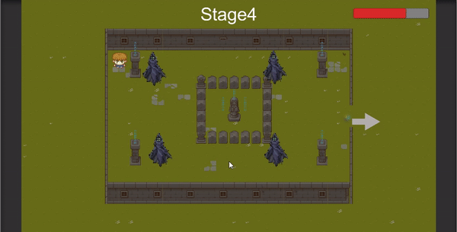
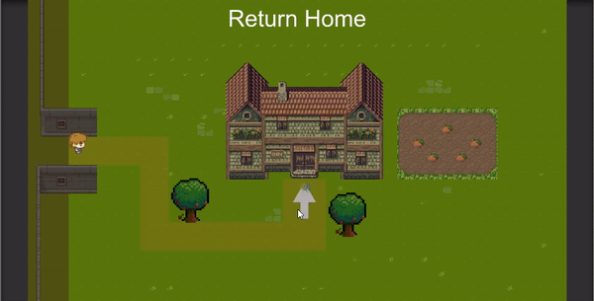
03. 기존 목표 변동사항
추가
1. 스테이지 4
- 플레이어를 추적하는 유령
2. 엔딩 씬
- 플레이어가 사원을 탈출해 집으로 귀환
삭제
1. 유령과 충돌 시 플레이어 밀려남
- 예상보다 많은 거리가 밀려나 게임 진행에 어색함을 만들어 삭제
2. 유령 애니메이션
- 능력 부족

Slide 12
04. 프로젝트 시연

